Slide 1
VAKA SUNUMU
DR. SELMAN DEMİRCİ
AİLE HEKİMLİĞİ ANABİLİM DALI
17.11.2015

Slide 2
VAKA
HİKAYE;
16 yaşında bayan hasta,
4 aydır omuz ağrısı, kola ve ele doğru yayılıyor.
Kolunun alt kısmında 5. Parmağa uzanan ağrı, uyuşma hissediyor.

Slide 3
Fizik Muayene
Bilateral boyun bölgesinde kemiksi çıkıntılar.
Ulnar bölgede parastezi+
Roose +(kol kladikasyo testi)
Omuz EHA açık,
DTR Normal,
Kas Kuvvetleri Normal,
Defisit yok

Slide 4
LABARATUAR
EMG: NORMAL
KAN TAHLİLLERİ NORMAL.
MR İSTENDİ.

Slide 5
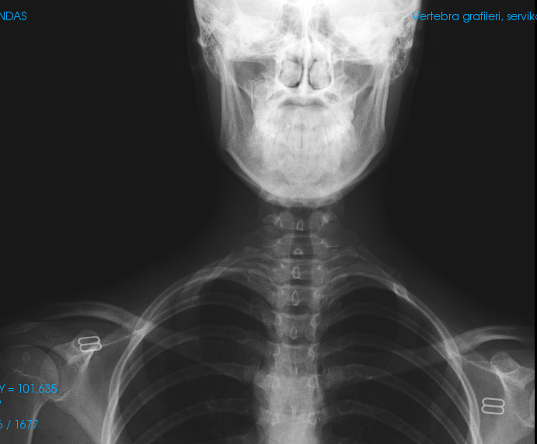

Slide 6
SERVİKAL KOSTA
Servikal Kosta, normal sayıdaki kaburgalara ek olarak oluşmuş bir yedinci servikal vertebranın transvers çıkıntısı ile eklem yapan kaburgadır.
Bazen sağ ve sol tarafta, bazen de tek tarafta bulunur, çeşitli uzunlukta olabilir.
Bazı vakalarda normalden uzun bir transvers çıkıntı şeklindedir.
Bazen de tam uzunlukta kaburga görünümündedir.
Sadece röntgen görünümü gerçek uzunluğu hakkında tam bir fikir veremez. Çünkü bir bölümü kemik, diğer bölümü fibröz band şeklinde olabileceği gibi, tamamının fibröz band yapısında olduğuna görülmüştür.

Slide 7
SERVİKAL KOSTA
Etyoloji: Embriyonun gelişimi sırasında bir oluşum kusuru olarak ortaya çıkar.
Patogenez: Klinik bulguların oluş nedenini daha iyi anlayabilmek için anotomik durumu bilmekte yarar vardır.
Normalde, arteria subklavia ve pleksus brakiallis, skaleneus anteriror ile skaleneus medius adaleleri arasındaki bir aralıktan geçerek kola giderler.
Zaten dar olan bu aralık, bir de servikal kostanın araya girmesi ile daha da darlaşır, arteria subklavia ve pleksus brakialis bası altında kalır. Skalaneus adaleleri arasındaki bu aralığın darlaşması ve bası ile kendini gösteren bu durum skaleneus antikus sendromu da denir.

Slide 8
SERVİKAL KOSTA
Klinik bulgular: Servikal Kosta bulunan vakaların çoğunda hiçbir klinik bulgu görülmez ve yıllarca varlığın farkına varılmaz.
Çok defa başka bir nedenle çekilen radyografilerde tesadüfen bulunur.
Klinik bulgu veren vakalarda şikayetler genç yada orta yaşlarda başlar. Klinik bulgular, pleksus brakialis basısı nedeniyle nörolojik, arteria subclavia basısı nedeniyle vasküler bulgular veya ikisinin birden olması şeklindedir.

Slide 9
SERVİKAL KOSTA
Nörolojik Bulgular: Ön kolda ve elde ağrı, parestezi ve adalelerde kuvvet kaybı, parmak hareketlerinde zorluk görülür. Ağrı ve uyuşma daha çok elin unlar sinir bölgesinde olur. Kolun durumu değiştirilince, örneğin kol abduksiyon durumuna geçirilince geçer. Eldeki kuvvet kaybı şahsın elinde tuttuğu eşyayı düşürmesi şeklinde kendini gösterir. Zamanla tenar, interossöz ve hipotenar adalelerde atrofi ortaya çıkar.
Vasküler bozukluklar: Radial nabız zayıflar, bazen hiç alınamaz. Ön kolda ve elde siyanoz görülebilir.

Slide 10
SERVİKAL KOSTA
Ayırıcı Tanı: Ön kol ve elde nörolojik ve vesküler bozukluklar yapan diğer hastalıkları göz önünde bulundurmak gerekir.
Bunlar arasında nörolojik bulgu verenler; servikal sinir köklerinin tümörleri, servikal diskus lezyonu , servikal artroz, servikal sipondilolistezis, akciğer apeksinde tümör (Pancoast), dirsekte unlar nörit, karpal tünel sendromu, progressif musküler artrofi.
Vasküler bulgu verenler; periferik damar hastalıkları, raynould hastalığı.

Slide 11
SERVİKAL KOSTA
Ayrıca teşhiste önemli olan bir husus, servikal Kosta ve skaleneus sendromunda klinik bulguların, omuzun ve kolun aşağı sarkması, elde ağır bir şey taşınması gibi durumlarda artması, kolun abduksiyonu ve omuzun yukarı kaldırılmasıyla azalması veya kaybolmasıdır.
Ayrıca skaleneus anterior kasının aşırı kasılması ve aralığı daraltması da semptomları arttırır. Bunu aramak için Adson testi uygulanabilir.
Hasta çenesini şikayetleri olduğu çevirir başını yukarı kaldırır, boynuna hipereks tansiyon yapıştırır ve derin nefes alır. Bu esnada basının artması ile ön kol ve eldeki ağrı, parestezi artar, çok defa radial nabız kaybolur.

Slide 12
SERVİKAL KOSTA
Tedavi: Klinik bulguların derecesine göre değişir. Gelip geçici hafif bulguları olan vakalarda, omuzu yukarı kaldıran adalelerin kuvvetlendirilmesini amaçlayan fizik tedavi, elde ağır eşya taşınmasından sakınmak gibi tavsiyeler yararlı olur.
Nörolojik ve vasküler bulguların ağır olduğu vakalarda ameliyatla tedavi gerekir. Ameliyatta skaleneus anterior adalesi kesilir, servikal kosta çıkarılır, böylece aralık genişletilerek bası ortadan kaldırılır.

Slide 13
TORASİK OUTLET(ÇIKIŞ) SENDROMU
Torasik çıkış sendromu (TÇS), üst ekstremiteye giden nörovasküler yapıların toraks üst çıkışında bası altında kalmasına bağlı ortaya çıkan klinik semptomlar kompleksidir.
TÇS, Wilbourn ve Porter[1] tarafından vasküler ve nörojenik olarak iki tipte sınıflandırılmış olup objektif nörolojik bulguların eşlik ettiği gerçek nörojenik tip TÇS ve objektif bulgu olmaksızın semptomların düşündürdüğü tartışmalı nörojenik tip TÇS olarak ikiye ayrılmıştır.
Etyolojide; boyun travması veya postür bozuklukları ve eşlik eden servikal kot, doğumsal dar inter skalen üçgen sayılabilir. Sıklıkla kadınları etkiler. En sık nörolojik semptom ağrıdır ve ağrı paterni aralıklı bir ağrıdan sürekli şiddetli bir ağrıya kadar değişebilir.

Slide 14
TORASİK ÇIKIŞ SENDROMU
Ağrı sıklıkla boyun, omuz, kol, ön-kol ve ele uzanır.
Anterior göğüs duvarı ve paraskapular alanda da ağrı duyulabilir.
Parestezi, karıncalanma sıklıkla elde hissedilir.
Hipoestezi veya hiperestezi oluşabilir ve çoğunlukla C8 -T1 dermatomuna uyar.
Saç tarama, çamaşır asma, omuz üstü ağırlık taşıma ile ağrı ve güçsüzlük yakınması olabilir.

Slide 15
TORASİK ÇIKIŞ SENDROMU
Literatürde vasküler kaynaklı TÇS, tüm TÇS’li hastaların yaklaşık yüzde 4’ünü oluştururken gerçek nörojenik TÇS’nin milyonda bir olasılık olduğu tahmin edilmekte, geriye kalan çoğunluğu ise tartışmalı nörojenik tip TÇS oluşturmaktadır.
Gerçek nörojenik TÇS çok nadirdir. Gilliatt ve ark. yılda yaklaşık 2000 ENMG yapılan laboratuvarlarında 15-20 yıllık deneyimlerinde yalnızca 40 kadar olgu gördüklerini bildirmektedirler.[4]
Wilbourn ve ark.’nın deneyimi de benzerdir. Yılda 2500 ENMG olgusu ile 7 yıllık bir sürede yalnızca 12 olgu bildirmişlerdir.[5]

Slide 16
AYIRICI TANI
Servikal disk hastalıkları,
Pancoast tümörü,
Sinir kılıfı tümörleri,
Ulnar ve median sinir tuzaklanmaları,
Brakiyal pleksit,
Siringomiyeli,
Spinal kord tümörleri,
Omuz patolojileri,
Fibromiyalji,
Multipl skleroz,
Reynaud hastalığı,
Akut koroner sendrom,
Vaskülitler,
Vazospastik bozukluk,
Kompleks bölgesel ağrı sendromu

Slide 17
Nörojenik ve tartışmalı tip nörojenik TÇS’nin ayırımını yapmak da çok önemlidir.
Çünkü 1. kosta rezeksiyonu basit ve zararız bir işlem değildir.
Bu majör torasik girişim sonrası sinir kökü veya diğer nöral kesilerle bir çok komplikasyon olabilir ki bu, TÇS şikayetlerinden daha ağır bir tablo doğurur. [7]
Torasik çıkış sendromu ön tanısı konulan hastaların büyük çoğunluğunu tartışmalı nörojenik tip TÇS oluştururken, bunun için kesin tanı koyduracak altın standart, hatta yardımcı olacak standart bir inceleme yöntemi bile geliştirilememiştir.

